Slide 1
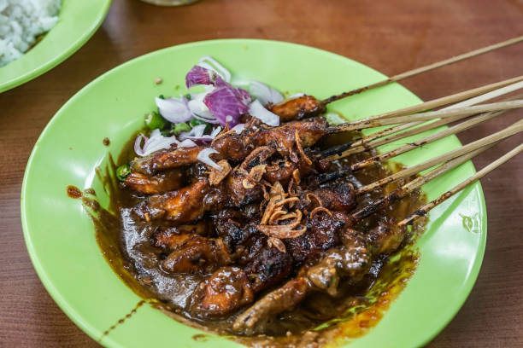
PERENCANAAN
PROSES PRODUKSI
SATE AYAM
SYARIF HIDAYAT_D400220086

Slide 2
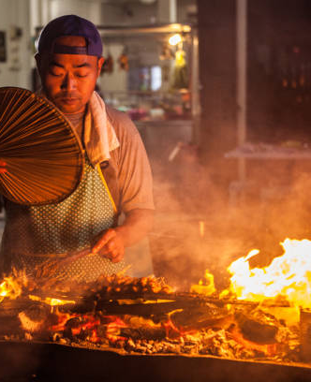
PERENCANAAN PROSES PRODUKSI
Menjual Sate Ayam di sebuah lapak di dekat kos mahasiswa dan kampus . Tidak hanya bisa dimakan ditempat , pemesan juga bisa takway ataupun bisa melakukan pemesanan online melalui aplikasi online seperti grabfood , shopefood,gofood dan lain – lain.dikarenakan target pasar 85% persen Mahasiswa oleh karena itu jika musim libur kampus maka akan penghasilan akan menurun .
Bagaimana cara mempertahankan Rasa sate yang enak dan memiliki cirihas dari sate lainnya.
Bagaimana agar porsi lebih banyak dari tempat lainnya.
- Bagaimana agar harga tetap ekonomis

Slide 3
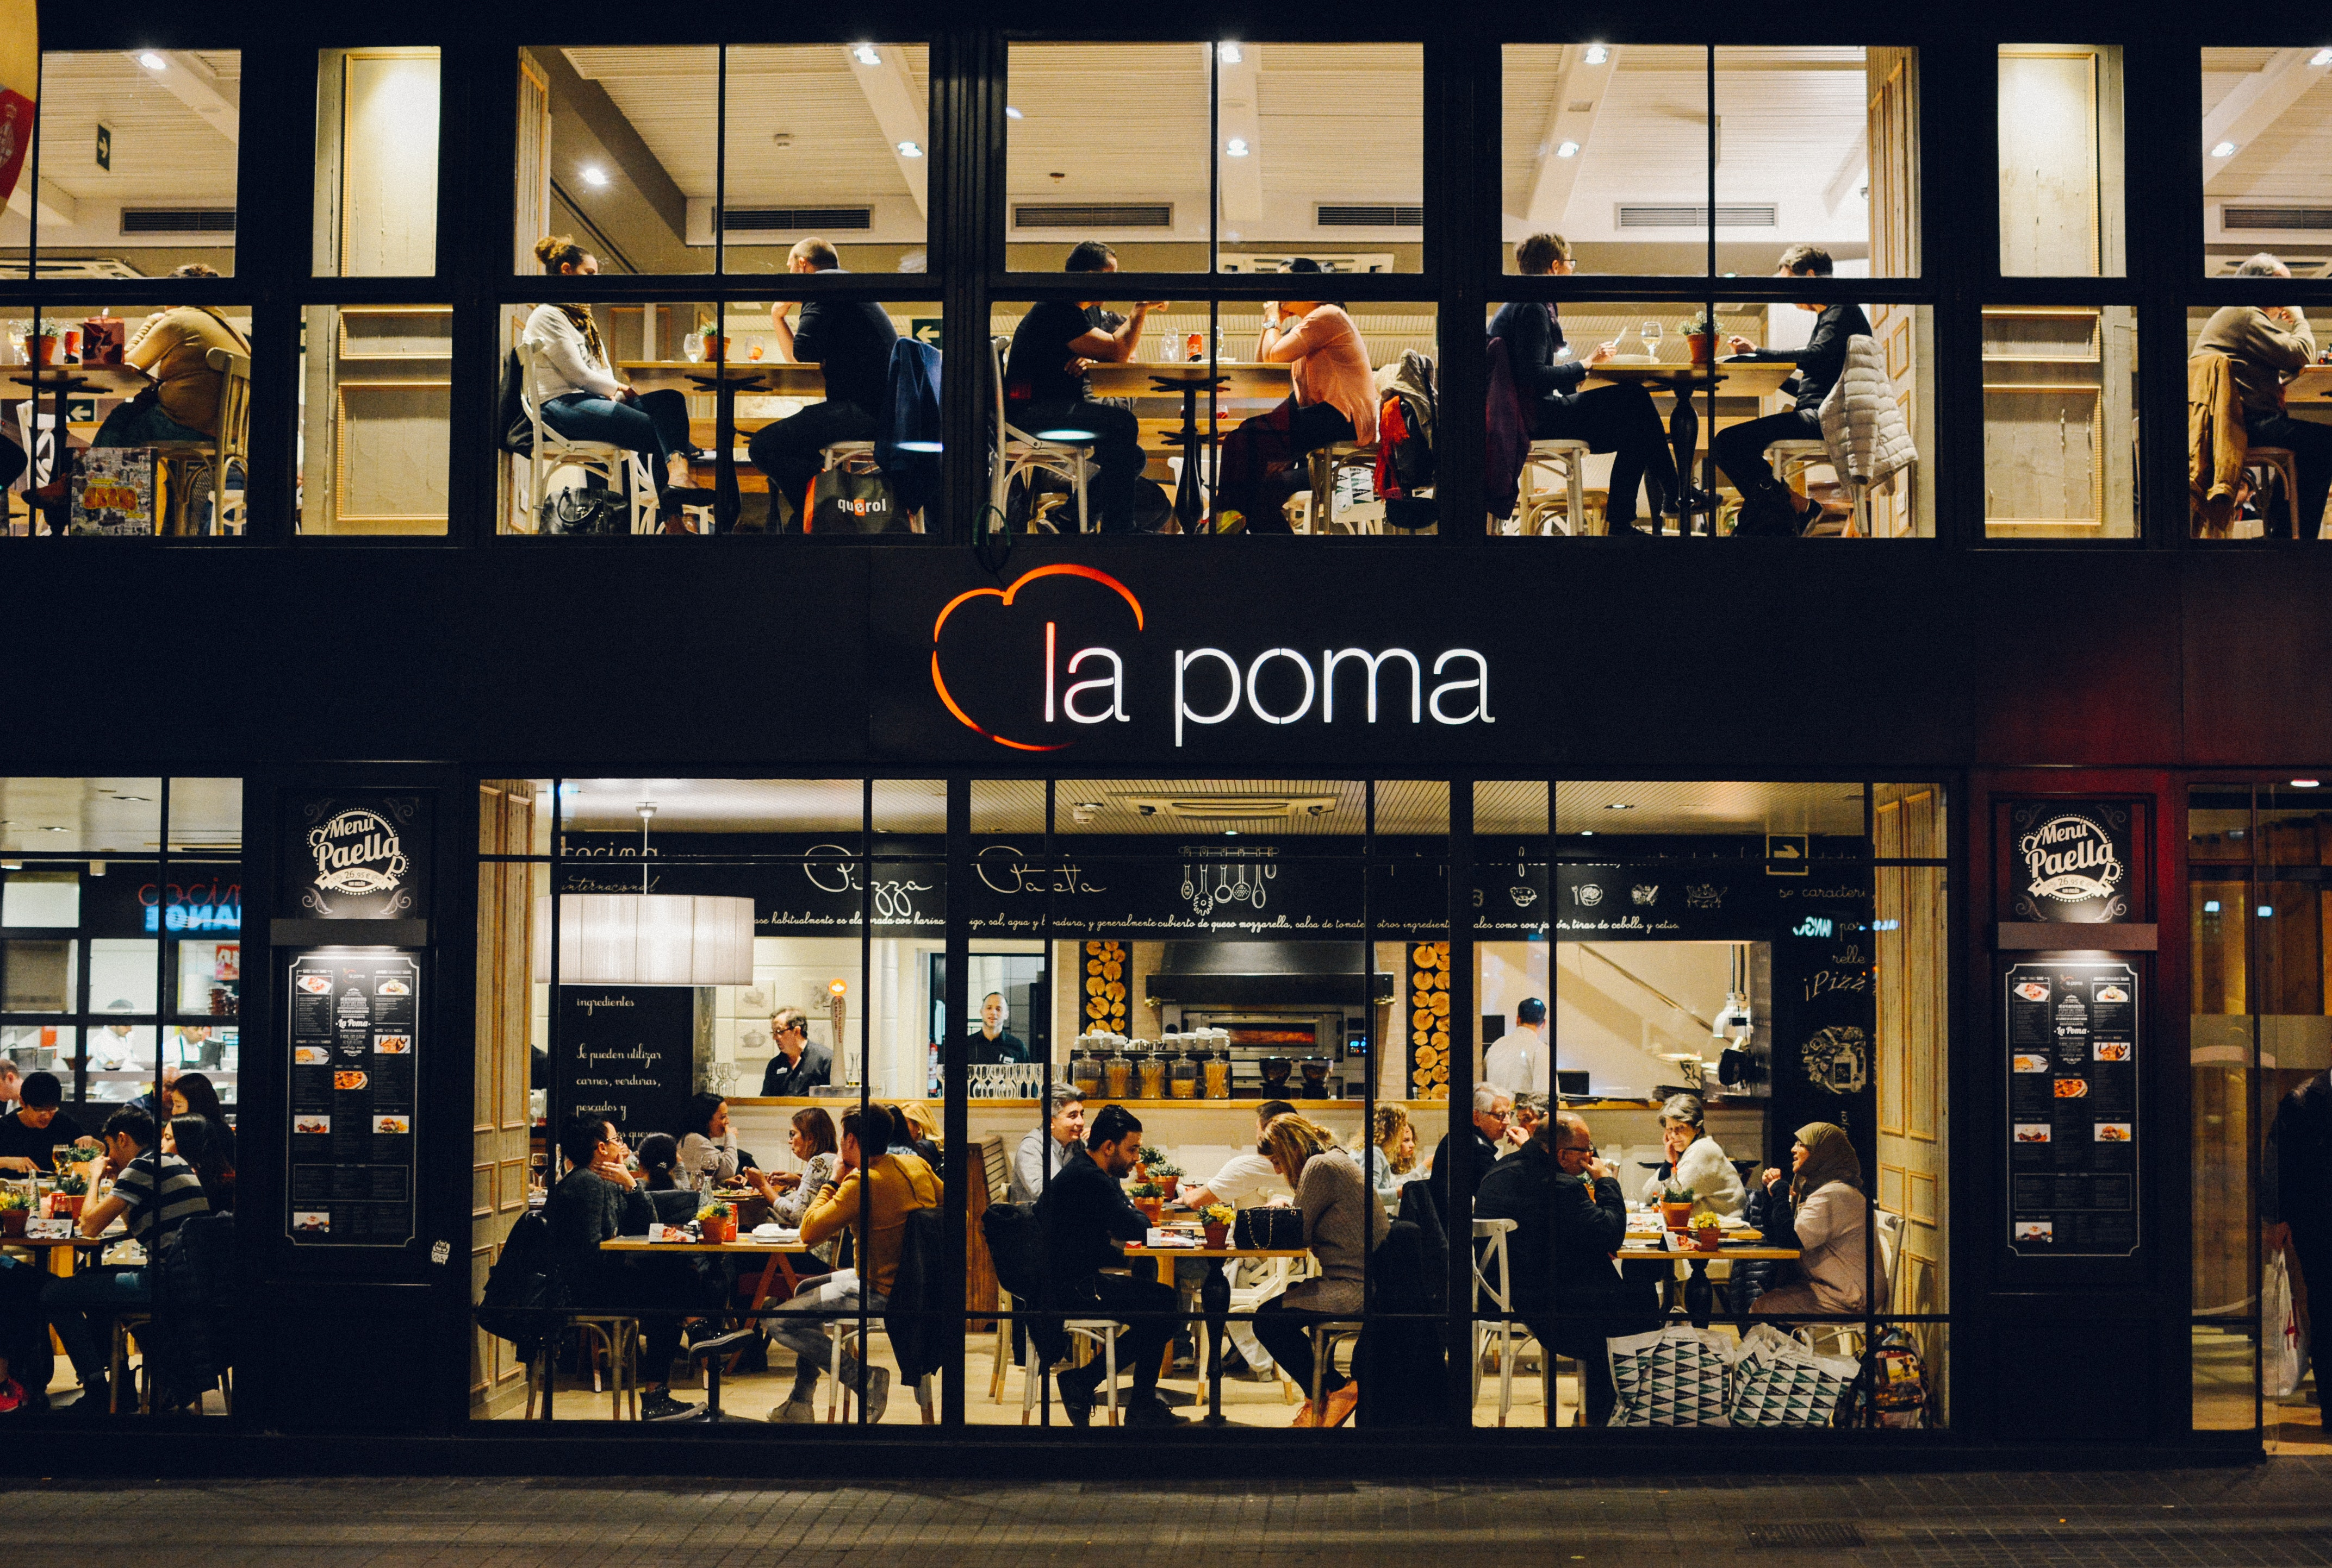
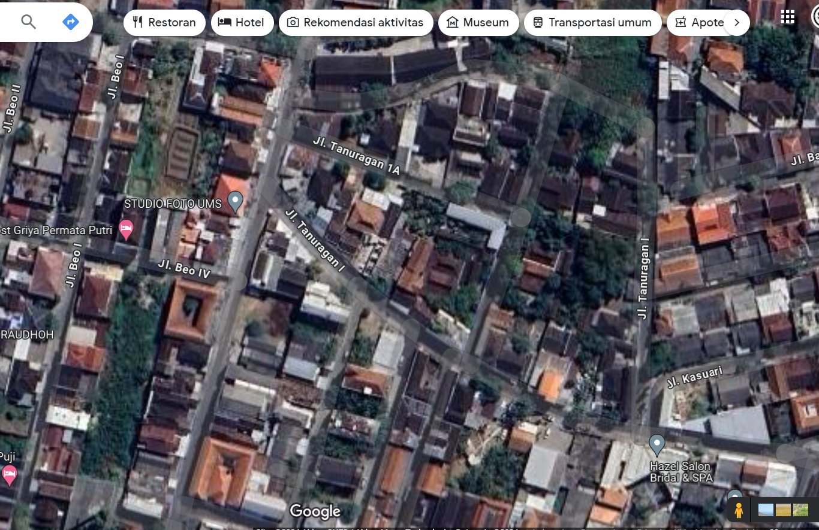
Deretan
Rumah Warga
Deretan
Rumah Warga Dan
Kos Mahasisiwa
Lokasi Lapak
Deretan
kos Mahasiswa

Slide 4
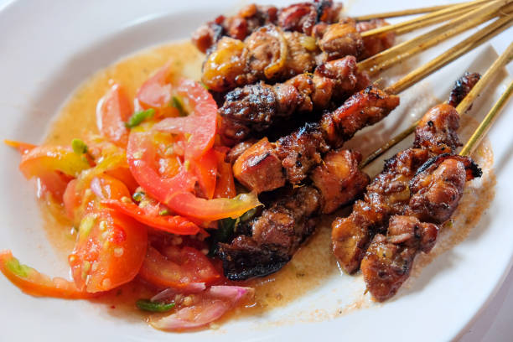
Perencanaan Layout Produksi Sate Ayam
Sate Ayam merupakan makan tradisional khas dari Indonesia . Oleh karena itu saya ingin membuat kedai saya lebih ke suasana tradisional tetapi tempat yang bersih dan tertata rapi. Karena ingin menggunakan konsep yang sederhana maka ingin menggunakan tempat meja makan lesehan tetapi kita juga menyediakan tempat meja dan kursi . Kita juga menyediakan tempat parkir gratis untuk pembeli .
Lokasi yang dipilih juga cukup strategis ditambah layanan delivery dari aplikasi online untuk memenuhi dan mengantarkan Sate yang dipesan.
Fusce posuere, magna sed pulvinar ultricies, purus lectus malesuada libero, sit amet commodo magna eros quis urna.
Seats
Fusce posuere, magna sed pulvinar ultricies, purus lectus malesuada libero, sit amet commodo magna eros quis urna.

Slide 5
Perencanaan Lingkungan Kerja
Pelayanan karyawan (oleh perusahaan) yang baik maka para karyawan akan memperoleh kepuasan dalam penyelesaian kerja yang dilaksanakan.
Kondisi kerja yang memadai dapat menimbulkan peningkatan produktivitas kerja.
Hubungan karyawan yang serasi akan menaikan tingkat produktivitas kerja para karyawan perusahaan.
Tetapkan standart kerja dan prosedur yang jelas.
Lakukan monitoring dan evaluasi kinerja karyawan secara berkala.

Slide 6




Manajement Kelola Usaha
Transparansi
Responsibilitas
menyediakan informasi yang relevan dan mudah diakses atau mudah dipahami oleh pembeli.
bisa memelihara kesinambungan usaha dalam jangka panjang dan mendapat pengakuan sebagai Sate Ayam terenak dan terjangkau.
Akuntabilitas
Pertanggungjawaban kinerja dengan transparan.
Keadilan
Jaminan perlindungan hak para pekerja dan pembeli.

Slide 7




Alur Pelayanan
Kedatangan
Pembeli datang dan menuju tempat dan memesan pesanan
Pembayaran
Setelah pembeli memesan sate membayar di kasir .
Tunggu
Pembeli menunggu pesanan datang di mejanya.
Pelayanan
Pelayan akan mengantarkan pesanan ke meja pembeli.

Slide 8
Perencanaan
Standart Produksi
Tentunya dalam menjaga kualitas produk, kami menerapkan standart yang tinggi agar setiap Sate Ayam yang dijual memiliki kualitas yang bagus yang membuat tingkat kepuasan pelanggan sangat terjamin.
Beberapa tahapan yang harus dilakukan untuk menjaga kualitas produk antara lain :
-Memilih bahan dengan kualitas yang bagus
-Memiliki SDM yang unggul ( dapat dilakukan training terlebih dahulu )
-Selalu melakukan quality control untuk meningkatkan kualitas produk yang di hasilkan
Tentunya dalam menjaga kualitas produk, kami menerapkan standart yang tinggi agar setiap produk yang dipasarkan memiliki kualitas yang bagus yang membuat tingkat kepuasan pelanggan sangat terjamin. Sebelum diperjual belikan produk yang diproduksi harus melewati quality control sesuai standar yah telah diterapkan agar tidak terjadi suatu hal yang diinginkan seperti adanya barang cacat.

Slide 9
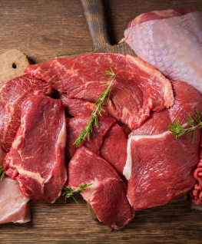
Bahan Utama Sate Ayam
– 250 gram daging ayam campur kulit ayam – Tusukan sate 10 biji

Slide 10
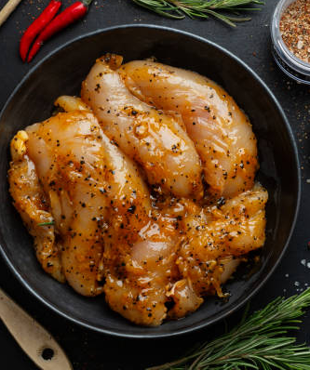
Bahan Marinasi Ayam
– 2 siung bawang putih – 1/2 buah jeruk nipis, ambil sarinya – Lada bubuk secukupnya – Kecap manis – Garam secukupnya

Slide 11
Bahan Untuk Bumbu Kacang
– 150 gram kacang tanah sangrai – 1 siung bawang putih – 1 siung bawang merah – 1 buah cabai merah – 1 buah cabai rawit – Garam secukupnya – Gula secukupnya – Kecap manis 50 ml – Minyak goreng secukupnya – Air

Slide 12
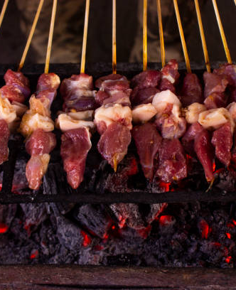
Bahan Olesan
– Kecap manis 3 sendok makan – Margarin 3 sendok makan – Bumbu kacang 4 sendok makan

Slide 13
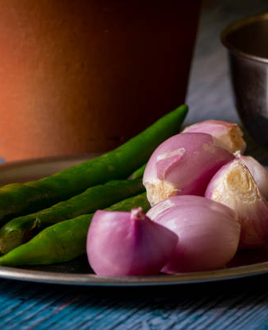
Bahan Tambahan
– 2 buah cabe rawit, iris tipis-tipis – 2 siung bawang merah, iris tipis-tipis – 1 buah lontong ukuran sedang

Slide 14
Proses Pembuatan Sate Ayam
Haluskan semua bahan untuk marinasi hingga halus
Cuci daging ayam hingga bersih lalu potong kotak-kotak menyerupai bentuk dadu
Rendam daging ayam dengan bumbu marinasi yang sudah dihaluskan.
Tusuk daging ayam yang sudah dimarinasi tersebut dengan menggunakan tusukan sate, taruh di wadah yang aman
Haluskan bahan-bahan yang akan digunakan sebagai bumbu kacang dengan menggunakan cobek atau blender
Siapkan wajan dan minyak goreng di atas kompor, lalu tumis bumbu kacang tersebut dengan menggunakan api kecil
Tuangkan air secukupnya, tunggu hingga air menyusut dan keluar minyak pada saus kacang tersebut lalu angkat dan taruh di wadah yang aman
Campurkan semua bumbu oles yang akan digunakan untuk membakar ayam
Siapkan alat bakaran beserta daging ayam yang sudah ditusuk
Bakar daging sate ayam tusuk tersebut sambil lumuri dengan bumbu oles
Sate ayam harus terus dibolak-balik
Letakkan sate yang sudah matang tersebut di piring lalu berikan bahan pelengkap agar sate bisa dimakan dengan lebih nikmat
Fusce posuere, magna sed pulvinar ultricies, purus lectus malesuada libero, sit amet commodo magna eros quis urna.
Seats
Fusce posuere, magna sed pulvinar ultricies, purus lectus malesuada libero, sit amet commodo magna eros quis urna.

Slide 15
T H A N K
Y O U

